Slide 1

Prototypage Protium
G.Bertolone
pour le Centre de Compétences de
Capteurs CMOS à Pixels Intégrés (C4PI)

Slide 2
Simulation/Emulation VS Prototypage
Contexte :
  ASIC @IN2P3 deviennent de plus en plus numériques
    Augmentation de la complexité et du nombre de fonctions dans le code RTL
  Cout des runs de fonderies de plus en plus important => besoin de limiter le nombre de prototypes intermédiaires
  Emergence de besoins de vérifications avancés pour des protocoles de communications « maison » et / ou standard:
    Capteur à Pixels Mimosis de l’expérience CBM :
      Flux de données de 1,2GB/s avec un protocole dédié
      I2C pour le slowcontrol
    Liaison ASIC<-> protocole GBT du CERN
    Echelles avec plusieurs ASIC
  Besoin de vérification du design de + en + importante et complexe avant la fabrication de l’ASIC

Slide 3
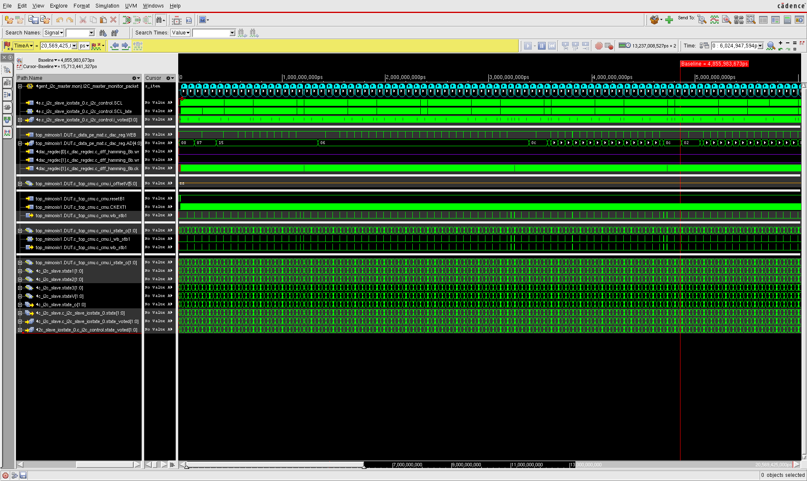
Solution software : la simulation
Code RTL simulé dans un environnement logiciel avec un banc de test (UVM ou non)
✓ : vérification fine de chaque fonction ou nœud du design (pas de limitation sur le nombre de probe)
✓ : le code simulée sera celui de l’ASIC
× : plus le design / nombre de vecteur de test grossissent, plus les simulations demande des ressources (temps CPU, RAM, nombre de licences, …)

Slide 4
Soltution hardware : le prototypage
Implantation hardware du code RTL dans un FPGA
✓ : Exécution des stimuli de tests en temps réel
  => Rapidité de l’exécution des tests vs simulation
✓: possibilité d’interconnecter et de tester le pseudo ASIC avec un environnement hardware externe (ADC, arduino, autres FPGA, …)
× : besoin d’adapter manuellement le code ASIC à chaque itération
(gestion des clock gating et des domaines d’horloge ≠ entre ASIC et FPGA)
  cout en manpower   
  Risque de divergence entre la fonctionnalité du code ASIC et le code FPGA
Développement par Cadence d’une solution de prototypage d’ASIC « user friendly » : le PROTIUM

Slide 5
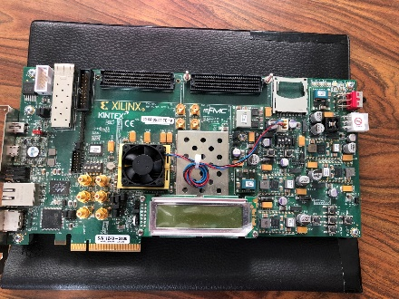
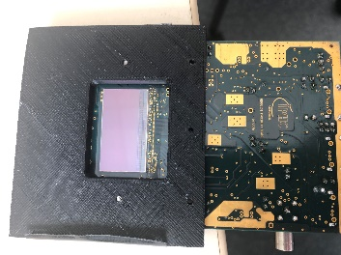
Principe de fonctionnement du PROTIUM
But : Implantation rapide du code RTL d’ASIC et/ou de FPGA dans un environnement de prototypage simple
Banc de test physique
Chipscope Xilinx
Protium
Slowcontrol
Firmware du FPGA
(intégration d’IP Xilinx possible)
Carte d’extension
Connecteur PCI, Ethernet, FMC, …
RTL
ASIC
Data
PC
ASIC testé
FPGA de la DAQ
Adaptation du code RTL ASIC vers FPGA PROTIUM automatisée et garantie par Cadence

Slide 6
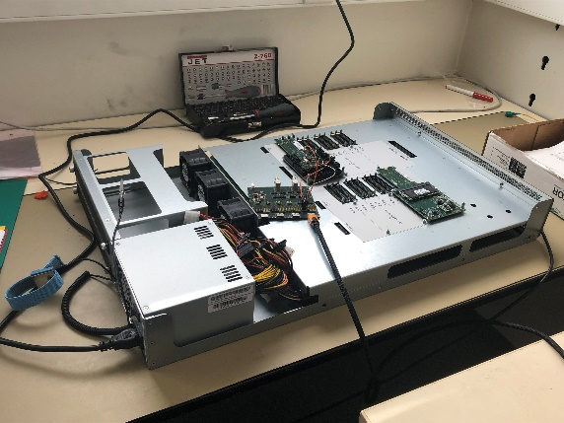
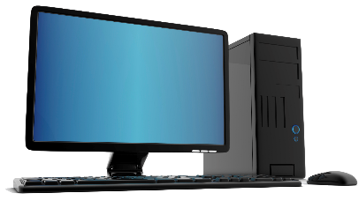
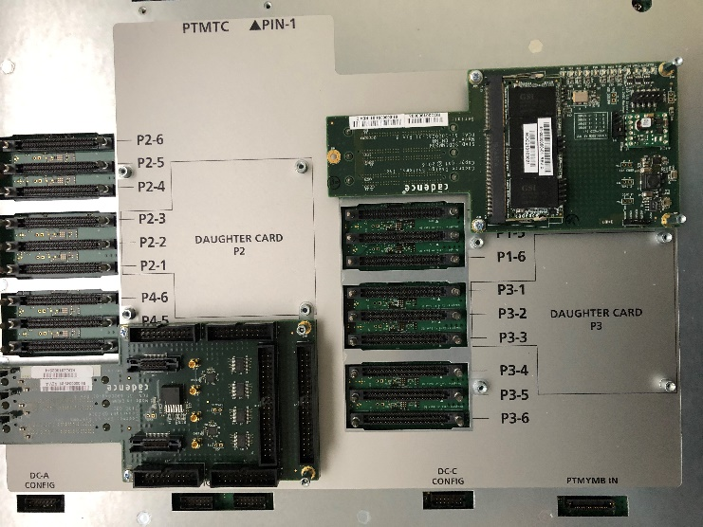
Architecture hardware du PROTIUM
PROTIUM S1 @ IPHC, capot ouvert
PROTIUM
PC avec suite de logiciels pour le contrôle et le debug
1 à 6 FPGA
Xilinx Ultrascale VU440
Carte extension
I/O port PTMBC
Programation JTAG via USB
Carte d’Extension SRAM
CPU
Réseau Ethernet
Environnement PROTIUM =
FPGA + logiciels + interface Hardware vers le monde réel
Carte de probing
Vue du dessus du Protium S1

Slide 7
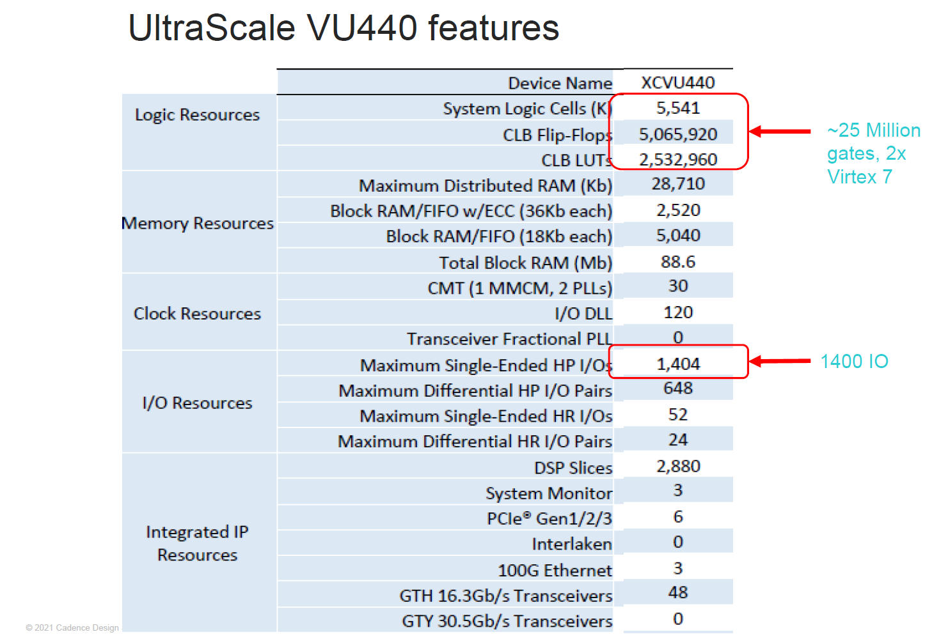
Un des plus gros FPGA de chez Xilinx !

Slide 8

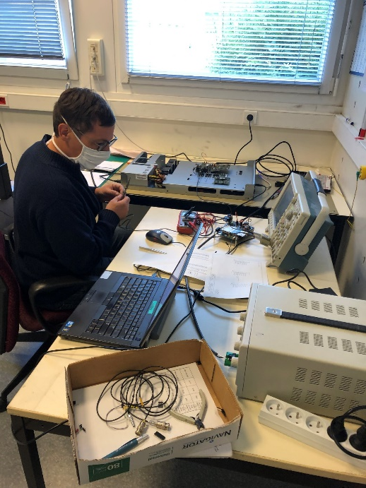
Utilisation des PROTIUM
Dans l’industrie
@IPHC
PROTIUM
OS /application pour smartphone
Firmware carte graphique
…
Validation de l’ASIC et de sa DAQ avant fonderie
RTL ASIC
Designer ASIC
Ingénieur Test

Slide 9
Etapes du flot
Code RTL
Script PNR
Assemblage et élaboration des netlists RTL (verilog, VHDL, …)
1°) Synthèse
3°) PNR
Routage automatisé du/des FPGA par des commandes lançant Vivado en tache de fond
Définitions des options de compilations :
Type de PROTIUM
Cartes d’extensions
Horloges
Interconnexion entre les pins du design et les connecteurs hardware du PROTIUM
Probes, force et monitor pour la Run Phase
Bit Stream FPGA
Exécution des scripts / séquences de test
Debug avec Xilinx Chipscope ou par le terminal de commande
2°) Compilation
4°) Run Phase
Toutes ces étapes sont :
scriptable (Tcl)
ne nécessitent pas de compétences FPGA

Slide 10
Gestion des horloges
Les horloges du design sont définies lors de la phase de compilation (=> option software)
Protium = hardware avec une fréquence de prototypage (max 160 MHz), dépendante du routage du FPGA
Adaptation /réduction automatique des fréquences théoriques du design ASIC pour permettre l’implantation physique dans le PROTIUM
Rappel :
  Protium = Prototypage FONTIONNEL
  Test hardware => plus rapide que simulation
  Disponibilité de cartes speedbridge pour une transmission à fréquence hardware réelle des entrées/sorties du PROTIUM (non testé @IPHC)

Slide 11
Test Case : Implentation de Mimosis1 (2020)
Evaluation de la solution PROTIUM avant achat par IN2P3
  Implantation de Mimosis1 réalisée par un ingénieur Cadence sur une version de PROTIUM avec 6 FPGA (65 % de remplissage)
  Code fournis par IPHC :
    test Bench avec le RTL de l’ensemble du circuit, y compris la matrice de pixel
    modules analogiques (DAC, PLL) remplacés par des boites vides
Mimosis
Matrice
500k de pixels avec logique numérique full custom
Priority Encoder
Validation fonctionnelle du slowcontrol (I2C) et du traitement des data
Résultats conforme à la simulation
driver
Ctrl I2C
Registre de configuration et de test
µx
Modules de traitements numériques
Stimuli stockes dans une RAM
6 domaines d’horloges différents (20 MHz -> 320 MHz) + clock gating
Protection SEU par Triplication (TMRG)
Cf présentation de Mimosis1 par Hung Pham
Monitoring des data dans une RAM

Slide 12
Protium S1 @ IN2P3
Fin 2020 :
  achat d’un PROTIUM S1 (PROTIUM à 1 FPGA ) (↘ des couts)
  2 cartes d’extensions :
    1carte de probe générique (connecteurs Mictor, connecteurs 40 broches, …)
    1 carte d’extension 144 MB SRAM
Début 2021 :
  Livraison du matériel et formation par Cadence
Pour les circuits Mimosis1 et 2 :
  Implantation du circuit Mimosis1 sans la matrice (trop gros sinon)
  Pilotage de l’I2C de Mimosis1 par un Arduino externe (cf M.Specht)
  Reproduction de bug détectés dans le slowcontrol de Mimosis1. Puis correction et validation du nouveau RTL dans le PROTIUM pour Mimosis2

Slide 13
Registres I2C Mimosis :Simulation vs PROTIUM
Test : 1300 lectures/écritures de registres I2C dans Mimosis
Simulation UVM
Prototypage PROTIUM
Compilation | 1 min
Elaboration | 22 min
simulation | 63 min
Synthèse | 1 min
Compilation | 2min 35 s
PNR | 45 min
Run Phase | 1,8 s
Conclusion :
« phases préparatoires » du test plus rapide pour la simulation (temps PNR important)
« phase d’exécution » du test beaucoup plus rapide sur le PROTIUM.

Slide 14
I2C de Quartet
Quartet :
  ASIC en cours de développement intégrant un nouveau module I2C
  DAQ de Mimosis gérant de l’I2C existant au labo
Peut on valider rapidement par prototypage PROTIUM ce nouveau module ?
Protium
DAQ
Code RTL « ASIC » de Quartet
I2C
Soft de pilotage et d’aquisition
ARDUINO
Temps de mis en œuvre : ~ 2h from scratch
  Lecture et écriture des registres I2C validée
=> Plus de détail dans la présentation de Matthieu Specht

Slide 15
Conclusion
Simulation software nécessaire, mais devient de + en + complexe et couteuse en ressource
Prototypage classique avec un FPGA présente un intérêt certain:
  vérification fonctionnelle des gros circuits numériques : ↘ ↘du temps de vérification
  Co-design entre du hardware (CPU, …) et du software
  Interaction entre le design et un environnement externe
Mais besoin d’adapter le code ASIC.
    Cout en manpower
    Risque de divergence entre les codes ASIC / FPGA

Slide 16
Conclusion
PROTIUM
  ✓ Reprends les avantages du prototypage classique
  ✓ Unicité du RTL ASIC et du code de prototypage
  @IPHC :
  ✓ Relative simplicité de mise en œuvre
    pas de compétences spécifiques FPGA nécessaires
    Fonctionnement par script Tcl => grand réutilisabilité !
  Très gros support de la part Cadence : spécialiste PROTIUM France disponible et réactif !
  ✓ Permet une plus grande interaction entre l’ingénieur de test et le designer ASIC
  × cout de la phase de PNR
  × Logique purement asynchrone non implémentable

Slide 18
Back UP

Slide 19
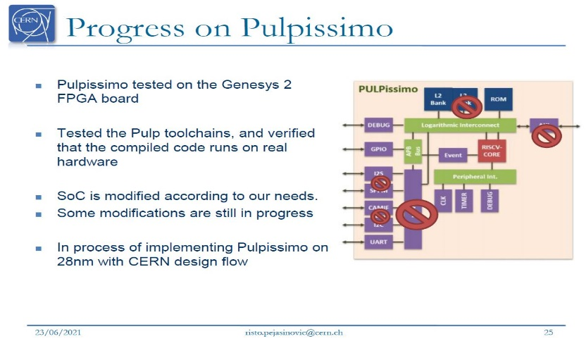
Développemen futurs @IPHC
Validation de Mimosis2 avant sa soumission
  Matrice implantée sous forme d’une mémoire, puis post-traitement des data
Achat envisagé d’une carte d’extension avec connecteurs FMC
  Grande diversité des cartes FMC disponibles dans le commerce (FPGA Xilinx, ADC/DAC, …)
Implémentation d’un processeur RISC V Pulpissimo (https://pulp-platform.org/)
  Code open source
  RTL simulé 2021 par une stagiaire de M1
  Choix de la plateforme identique
  au CERN
Risto Pejasinovic Mux / mug 2021

